Slide 1


Hands-On 03: Construindo uma rede sem fio
Guilherme Oliveira
Daniel Flor
GppCom/DCO/UFRN
Natal, 26/07/2018
Universidade Federal do Rio Grande do Norte (UFRN)

Slide 2
Objetivos do hands-on
Compreender o funcionamento básico do CSMA/CA no contexto de uma rede Wi-Fi;
Apresentar esquematicamente o exemplo 3;
Mostrar as características do ns-3 em redes Wi-Fi;
Explicar linha a linha o código do exemplo.

Slide 3
CSMA/CA
Assim como o padrão IEEE 802.3 (Ethernet) utiliza uma estratégia de controle do acesso ao meio (CSMA/CD), o padrão IEEE 802.11 (Wi-Fi) também precisa de uma estratégia de controle;
Na transmissão sem fio, o dispositivo não consegue transmitir e continuar monitorando se há ocorrência de colisão, pois o mesmo envia e recebe pacotes em frequências diferentes;
Então, o Wi-Fi utiliza uma variante do CSMA para evitar a colisão (Colision Avoidance);
As estações em uma rede Wi-Fi estão constantemente monitorando a intensidade de sinal ao seu redor para saber o momento de transmitir e evitar colisões;
Porém, essa situação pode apresentar um problema.

Slide 4
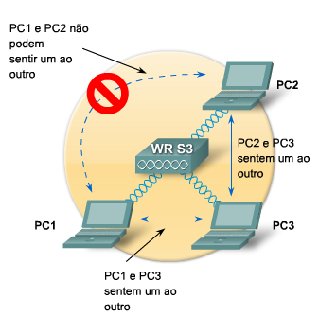
Problema do nó escondido
Muitas vezes uma estação não está no campo de alcance de outra e pode ocorrer de ambas transmitirem pacotes, ao mesmo tempo, para uma estação que esteja ao alcance das duas;
O que fazer para solucionar esse problema?

Slide 5
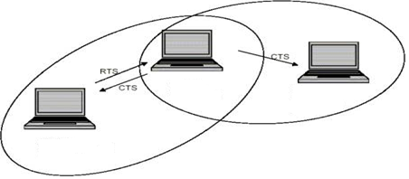
RTS/CTS
Antes de a estação enviar um pacote com dados, ela enviará um pacote de controle chamado RTS (Request To Send) para requisitar o canal para a transmissão;
Se o canal estiver livre, a estação receptora enviará um pacote de controle CTS (Clear To Send);
As estações próximas à estação receptora que não receberam o pacote RTS, receberão o pacote CTS e deixarão o canal livre para que a transmissão ocorra;
O uso dos pacotes de controle
RTS e CTS evitam colisões,
porém inserem overhead
na transmissão;
É interessante o seu uso em
canais com mal comportamento e envio de pacotes grandes.

Slide 6
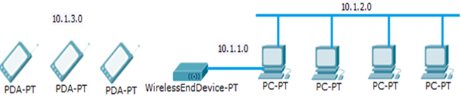
Cenário do exemplo 3
O exemplo 3 expande ainda mais os conceitos de dispositivos e canais. Agora, temos três redes e três canais diferentes;
Assim como vimos assistentes de topologia (objetos) ponto-a-ponto e CSMA, quando na construção dos exemplos anteriores, veremos assistentes Wifi;
O parâmetro nCsma definia o número de nós CSMA. Da mesma forma, nWifi definirá quantos nós STA (estações) serão criados na simulação;
Sempre haverá um nó AP (access point) na rede sem fio.

Slide 7
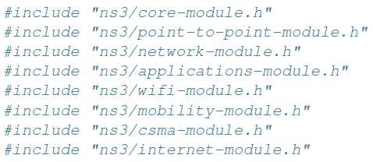

Módulos
Definimos as bibliotecas que serão utilizadas;
As novas inclusões correspondem ao módulo Wifi e ao módulo de mobilidade;
O namespace ns3 é usado;
Um componente de registro é definido.

Slide 8
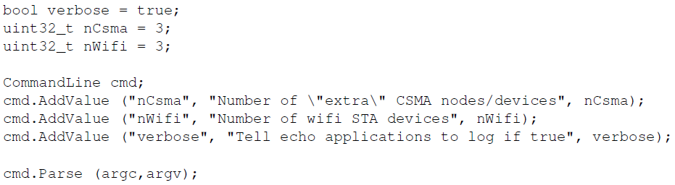
Parâmetros
Alteramos as variáveis nCsma, nWifi e verbose como parâmetros através de linha de comando no momento da execução;
Exemplo: ./waf --run “third --nWifi = 10”;
Parâmetro para habilitar ou desabilitar componentes de registro.

Slide 9


Rede ponto-a-ponto
Criamos os nós;
Criamos o canal ponto-a-ponto;
Instalamos os net devices nos nós.

Slide 10



Rede CSMA
Criamos os nós;
Criamos o canal CSMA;
Instalamos os net devices nos nós.

Slide 11
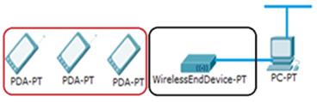

Rede Wi-Fi (1/3)
Criamos os nós (STA) e atribuímos o nó ponto-a-ponto à esquerda para ser o AP;
Criamos os assistentes de PHY e de canal;
O YansWifiChannelHelper apresenta perda de propagação baseado em um modelo logarítmico com perda de referência de 46,6777 dB para cada 1m de distância;
O YansWifiPhyHelper implementa a camada PHY como descrito no artigo Yet Another Network Simulator, disponível em http://cutebugs.net/files/wns2-yans.pdf;
Por último, o programa se certifica de que todos os objetos de camada PHY pertencem ao mesmo canal e, portanto, podem se comunicar e interferirem entre si.

Slide 12

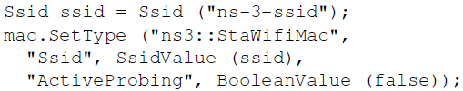
Rede Wi-Fi (2/3)
Criamos o assistente da camada MAC com configuração padrão, que trabalhará com MAC não-QoS;
O método .SetRemoteStationManager() atribui o algoritmo de controle de taxa a ser usado. Nesse caso, será o AARF(Adaptive Auto Rate Fallback);
Configuramos a SSID (Set Service ID), que identifica o nome da rede;
O tipo particular de camada MAC será “ns3::StaWifiMac”;
O atributo ActiveProbing falso significa que as solicitações de sondagem não serão enviadas pelas MACs.

Slide 13

Rede Wi-Fi (3/3)
Depois de configuradas as camadas PHY e MAC das estações, invocamos o método .Install() para criação dos dispositivos STA;
Configuramos o AP com o tipo particular de camada MAC “ns3::ApWifiMac” e também configuramos a SSID;
Criamos um dispositivo AP, que compartilha as mesmas configurações PHY das STAs.

Slide 14
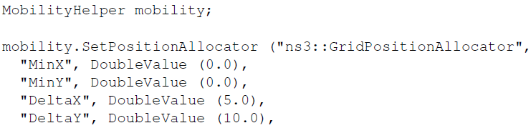
Mobilidade (1/2)
Instanciamos um objeto mobilityHelper para que as STAs se movimentem;
Definimos o grid de alocação das STAs através do método .SetPositionAllocator();
Informamos ao assistente de mobilidade para usar um grid bidimensional para distribuição das STAs e ajustamos os parâmetros desse grid;
Arranjamos os nós em um grid inicial, mas agora precisamos dizer-lhes como se mover.

Slide 15
Mobilidade (2/2)
Escolhemos o modelo “RandomWalk2dMobilityModel”, em que os nós se movem em uma direção aleatória a uma velocidade aleatória dentro de um delimitador;
Instalamos o objeto mobilityHelper nas STAs;
Configuramos um modelo de mobilidade que mantenha o AP fixo.

Slide 16
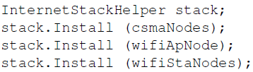
Internet
De forma similar aos exemplos anteriores, instanciamos um objeto InternetStackHelper para instalar a pilha de protocolos da Internet em todos os nós.

Slide 17
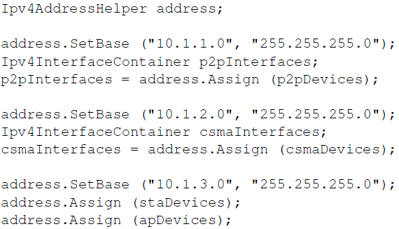
Endereçamento
Utilizamos o assistente Ipv4AddressHelper para atribuir endereços IP para as interfaces dos dispositivos;
Utilizamos a rede 10.1.1.0 para criar os dois endereços necessários para os dois dispositivos ponto-a-ponto;
Utilizamos a rede 10.1.2.0 para atribuir endereços à rede CSMA;
Por último, atribuímos endereços da rede 10.1.3.0 para as STAs e o AP na rede sem fio.

Slide 18
Aplicação (1/3)
De forma similar aos exemplos anteriores, serão utilizadas duas especializações da classe Application. Porém, com as seguintes atribuições:
UdpEchoServerApplication será instanciado no último nó da rede CSMA;
UdpEchoClientApplication será instanciado na última STA da rede Wi-Fi.

Slide 19
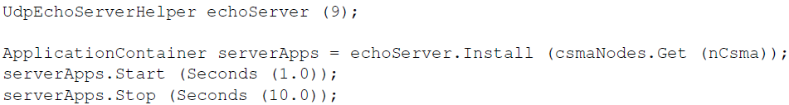
Aplicação (2/3)
UdpEchoServerHelper
Instanciamos um objeto UdpEchoServerApplication como servidor de eco;
A aplicação utilizará a porta 9;
Utilizamos o método .Get() para obtermos o último nó CSMA (nCsma) e o método .Install() para instalarmos a aplicação no referido nó;
A aplicação começará em 1 segundo e terminará em 10 segundos.

Slide 20
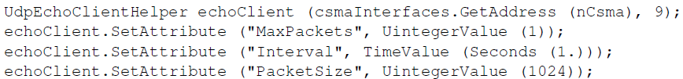
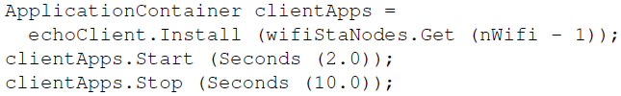
Aplicação (3/3)
UdpEchoClientHelper
Como nos exemplos anteriores, para a criação do cliente UDP, fornecemos os atributos do UdpEchoClientHelper (o endereço e porta remotos) e configuramos os atributos: "MaxPackets", "Interval", "PacketSize“;
Instalamos o cliente no nó mais á esquerda;
nWifi - 1 é para não usar o nó AP;
Aplicação começará em 2 segundos e terminará em 10 segundos.

Slide 21
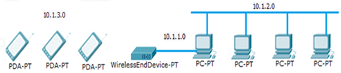
Cliente e servidor
echoServer.Install (csmaNodes.Get (nCsma))
echoClient.Install (wifiStaNodes.Get (nWifi – 1))

Slide 22
Roteamento e beacons
Uma vez que construímos uma inter-rede, precisamos ativar o roteamento inter-redes, assim como fizemos no exemplo anterior;
Configuramos o AP para gerar beacons;
Esses beacons serão gerados para sempre, e isso irá resultar em eventos sendo escalonados no futuro indefinidamente, por isso devemos dizer para o simulador parar.

Slide 23

Habilitando o pcap
Criamos rastreamento suficiente para cobrir todas as três redes;
Estas três linhas de código irão iniciar o rastreamento do pcap em ambos os nós ponto-a-ponto, que funcionam como nosso backbone;
Eles irão iniciar um modo promíscuo (monitor) de rastreamento na rede Wi-Fi e na rede CSMA;
Isto vai permitir ver todo o tráfego com um número mínimo de arquivos de rastreamento.

Slide 24
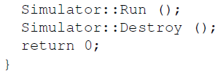
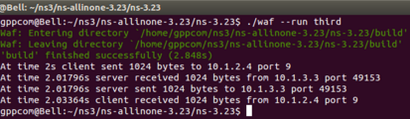
Simulador
Colocamos a simulação em execução;
Limpamos a simulação;
Resultado da simulação através de linha de comando no terminal.

Slide 25
Sobre o GppCom
A meta do GppCom é criar na UFRN um ambiente de P&D&I através de prototipagem rápida baseada em simulação via software e hardware nas áreas de sistemas de comunicação e processamento digital de sinais e imagens. O Grupo é formado pelos professores: Vicente Angelo de Sousa Junior (coordenador), Luiz Gonzaga de Queiroz Silveira Junior (vice-coordenador), Luiz Felipe de Queiroz Silveira, Marcio Eduardo da Costa Rodrigues, Adaildo Gomes D'Assunção (pesquisador associado), Cláudio Rodrigues Muniz da Silva (pesquisador associado), Cristhianne de Fátima Linhares de Vasconcelos (pesquisador associado). O GppCom está de portas abertas para novas parcerias, conheça o portifolio do grupo.
Contato: vicente.gppcom@gmail.com

